Slide 1
Projeto CTTU
Felipe Bormann

Slide 2
Fonte
http://dados.recife.pe.gov.br/
Prefeitura do Recife

Slide 3
Dados
Acidentes entre 2014 e 2016
Infrações entre 2014 e 2016
Semáforos
Equipamentos de Fiscalização e Monitoramento

Slide 4
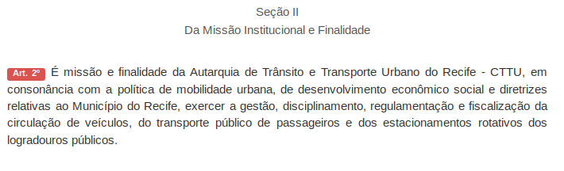
CTTU

Slide 5
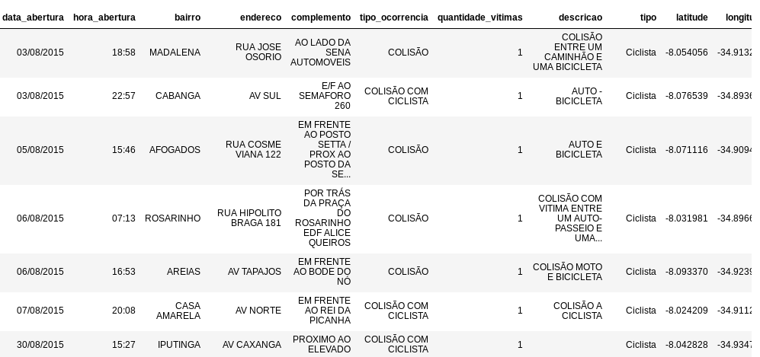
Acidentes
Onde ocorreram acidentes entre 2014 e 2016 na cidade do Recife que foram registrados por agentes da CTTU.

Slide 6
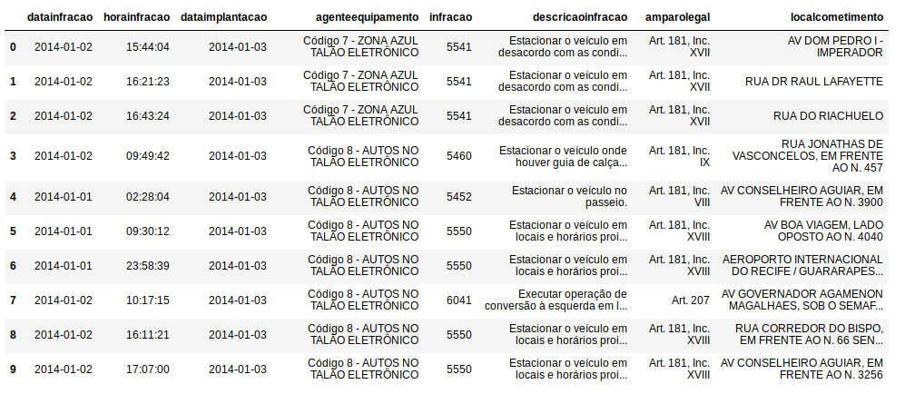
Infrações
Relacionada a qualquer ocorrência de infração registrada pela CTTU.
1 milhão e 644 mil infrações

Slide 7
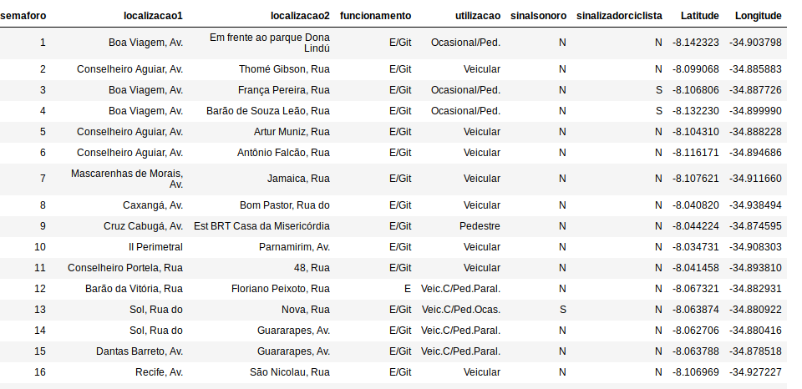
Semáforos
Onde estão localizados os semáforos da prefeitura do Recife

Slide 8
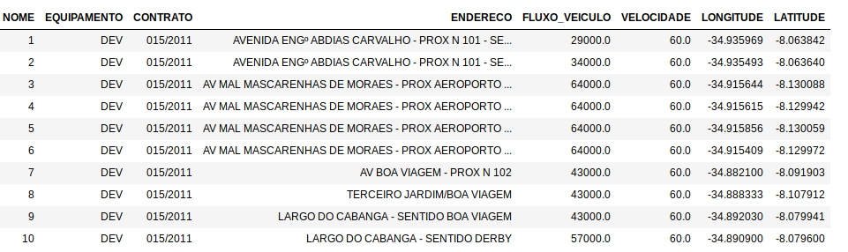
Equipamentos

Slide 9
Desafio
Correlacionar todos estes dados a partir de uma certa granularidade dado que eles não possuem chave em comum.

Slide 10

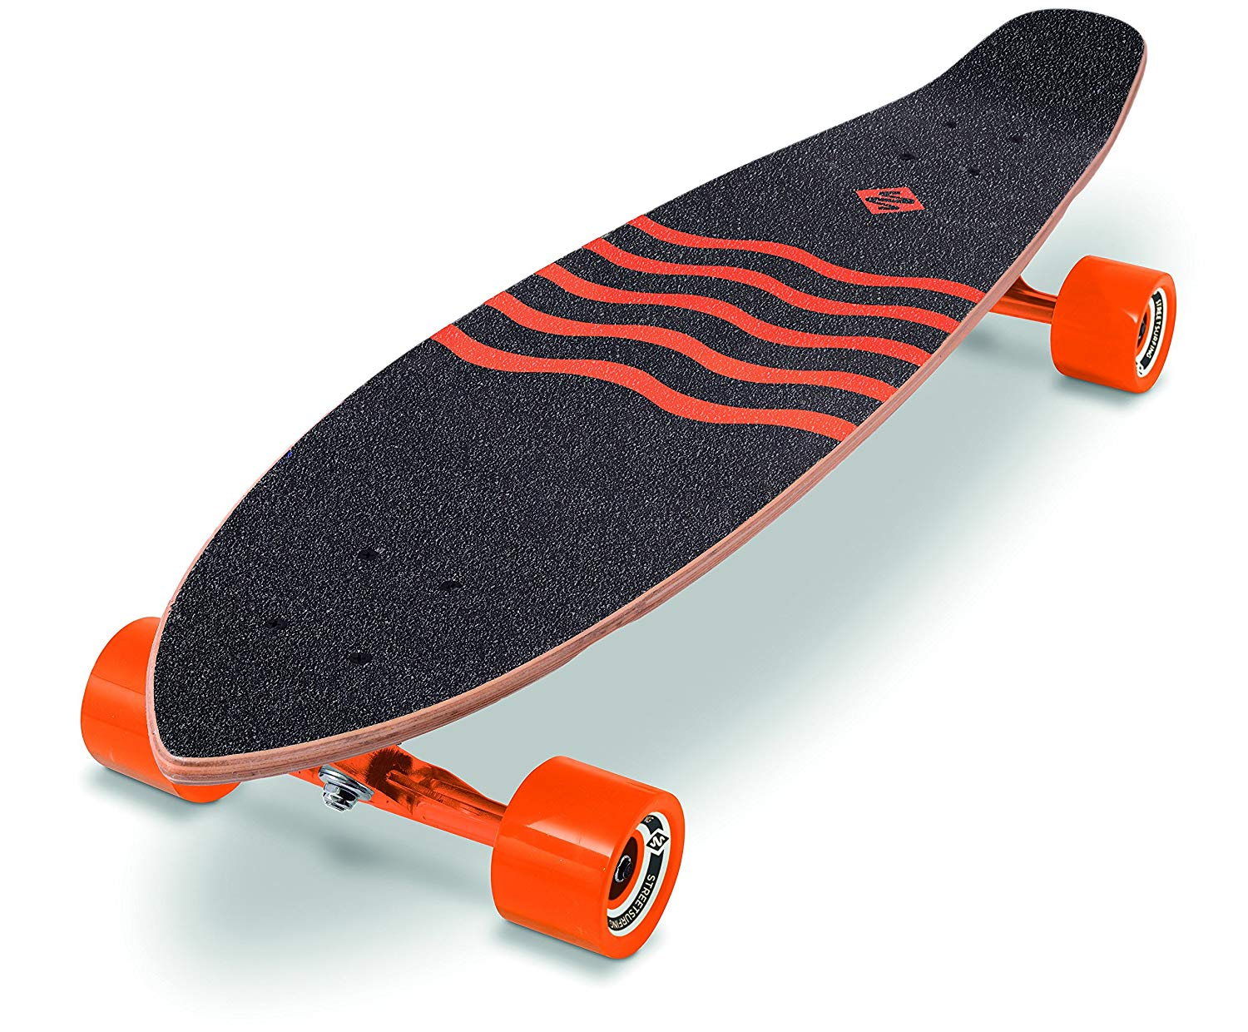
Solução

Slide 11
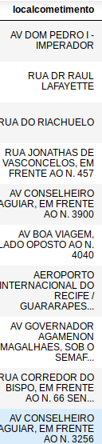
Infrações com Semáforos
Infrações possuem um campo localcomentimento pois por lei* é necesśario haver um ponto de referência para validação jurídica das multas
Extrai os números dos semáforos das infrações que possuiam tal dado
* Informação não confiável a partir da minha cara de pau de entrevistar dois agentes da CTTU no meio da rua

Slide 12
Infrações com Localização
Restaram quase a metade do original, 875 mil infrações

Slide 13
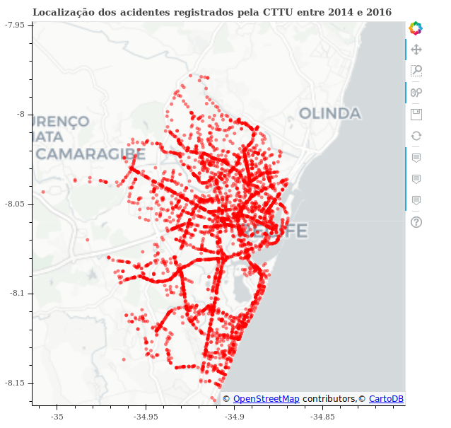
Acidentes

Slide 14
Acidentes
Média de vítimas por acidentes = 0,68
Quantidade máxima de vítimas em um acidente = 15

Slide 15
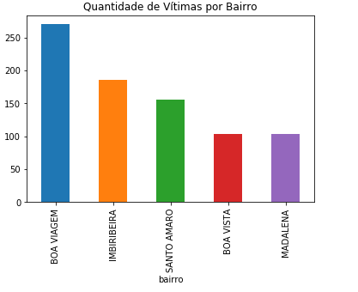
Acidentes - Vítimas
Houveram 2541 acidentes com vítimas na cidade de recife entre 2014 e 2016
Ocasionando 2988 mortes
Bairros mais letais

Slide 16
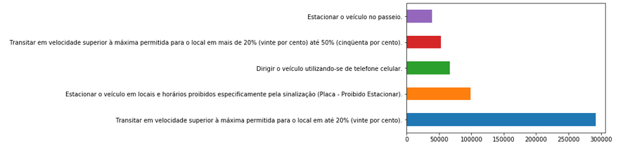
Infrações

Slide 17
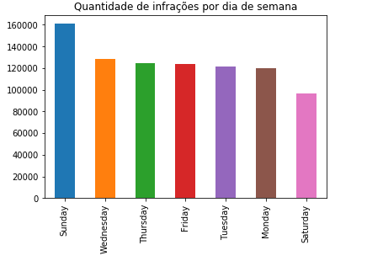
Infrações

Slide 18
Acidentes com Infrações
Para juntar as informações, eu juntei os acidentes com as infrações que fossem mais próximo em linha reta.
Contudo, existe o caso onde um acidente pode estar associado com várias infrações, algo que não consegui determinar ou decidir sobre.

Slide 19
Análise - Acidentes com monitoramento
Hipótese: “Equipamentos de Monitoramento diminuem a chance de acidentes?”
Em números absolutos:
4292 sem equipamentos de monitoramento há 100m
52 com equipamentos de monitoramento há 100m

Slide 20
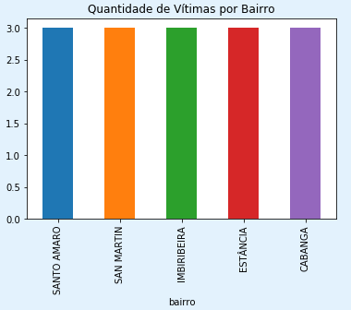
Análise - Acidentes com Monitoramento
Há uma drástica redução no número de vítimas por bairro em números absolutos.

Slide 21
Acidentes com Monitoramento
Algum tipo de acidente possui o maior nível de redução dado a proximidade com um equipamento de monitoramento?
Não há diferença significativa em nenhuma categoria de acidente

Slide 22
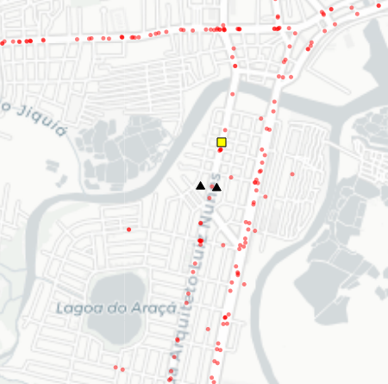
Análise - Acidente e Fiscalização

Slide 23
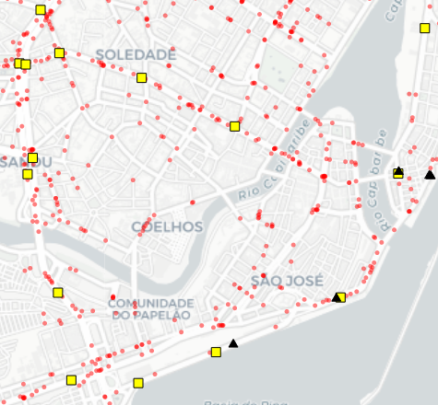
Acidentes com Fiscalização

Slide 24
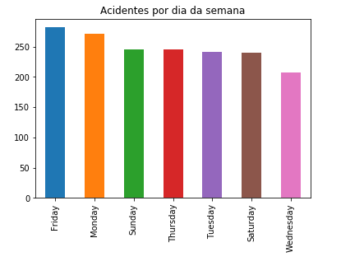
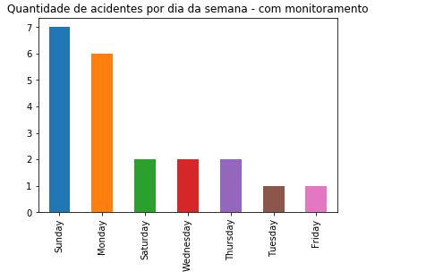
Acidentes com Fiscalização

Slide 25
Análise - Infrações com Monitoramento
Hipótese: “Onde há equipamento de monitoramento há menos infrações?”
Não pude confirmar esta hipótese pois a localização de cada infração está associada à um semáforo, o que diminui as possibilidades de localização e análise em uma escala que torna irreal alguma inferência sobre localização na granularidade de lat, lng.

Slide 26
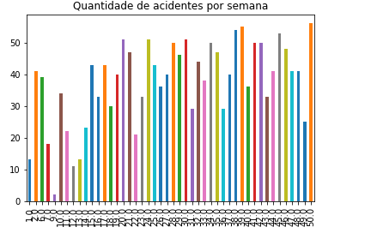
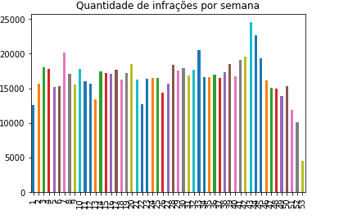
Análise - Acidentes e Infrações

Slide 27
Planos Futuros
Correlacionar acidentes e infrações
Criar modelo para predizer se houve acidente com vítima ou não

Slide 28
Referências
http://datashader.org/
https://anaconda.org/jbednar/notebooks
https://automating-gis-processes.github.io/2017/index.html
http://jupyterlab.readthedocs.io/en/stable/user/extensions.html
https://bokeh.pydata.org/en/latest/docs/reference/models.html#bokeh-models
https://s3.amazonaws.com/assets.datacamp.com/blog_assets/Python_Bokeh_Cheat_Sheet.pdf
https://www.youtube.com/watch?v=bWsA2R707BM
https://chrisalbon.com/python/data_wrangling/pandas_regex_to_create_columns/
https://regexone.com/lesson/repeating_characters

Slide 29
Dúvidas?

